Slide 1


HYDRA

Slide 2

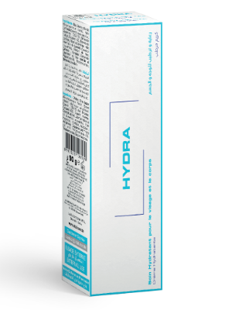
INDICATIONS
.
HYDRA
Purifie la peau, restaure l’hydratation cutanée et apaise les irritations.
Élimine les impuretés, renforce l’hydratation épidermique et procure un effet apaisant.
Nettoie efficacement, maintient l’équilibre hydrique cutané et réduit l’inconfort cutané
Crème
COMPOSITION
90 gr gr
Beurre de karité (BUTYROSPERMUM PARKII BUTTER) 0.55g
Huile végétale d’avocat ‘PERSEA GRATISSIMA OIL) 0.37 g
Gel d'aloés vera (ALOE BARBADENSIS LEAF JUICE) 0.27 g
CONSEILS D'UTILISATION
Age | UTILISATION
Adulte | Appliquez le gel sur le visage mouillé quotidiennement 1 à 2 fois par jour pendant une minute sans frotter les zones délicates puis rincer.

Slide 3
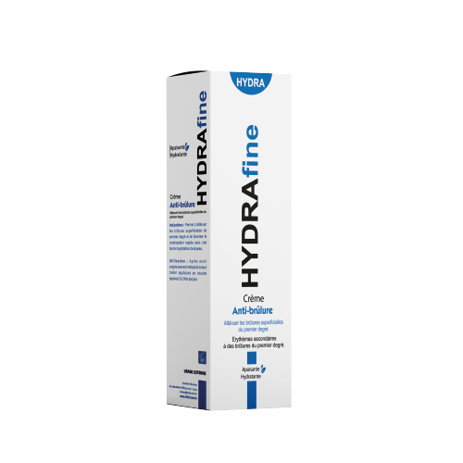
INDICATIONS
Permet d'atténuer les brûlures superficielles du premier degré
Favorise la cicatrisation rapide avec une bonne hydratation de la peau
Apaise les piqûres et les rougeurs
HYDRAFINE ANTIBRULURE
COMPOSITION
Crème
Extrait de calendula (Calendula officinalis)
Beurre de Karité (Butyrospermum parkii)
Huile d'amande douce (Prumus amygdalus)
Huile de noix de coco
D-panthénol
Huile d'onagre
Vitamine E
Gel d'aloés vera
B-sitostérol
Extrait sec de Millepertuis (Hypericum perforatum)elle de Térébenthine
90 gr gr
CONSEILS D'UTILISATION
Age | UTILISATION
Adulte | Après avoir soigneusement nettoyé la zone traitée, appliquer en couche épaisse 2 à 3 fois par jour

Slide 4
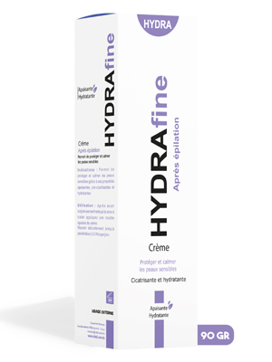
INDICATIONS
HYDRAFINE APRES EPILATION
Protège les peaux sensibilisées grâce à ses propriétés apaisantes, pro-cicatrisantes et hydratantes.
COMPOSITION
Crème
Extrait glycolique de calendula(Calendula officinalis)3.6g
Beurre de Karité(Butyrospermum parkii)1.8 g
Huile d’amande douce(Prumus amygdalus)1.8 g
Huile de noix de coco 1.8 g
D-panthénol 1.8 g
Huile d'onagres 0.9 g
Vitamine E DL-alpha-Tocopherol Acetate0.36 g
Gel d'aloés veraAloe barbadensis Mill. (= A. vera L.)
Suc concentré et séché provenant des feuilles 0.18 g
Allantoïne 0.09g
B-sitostérol 0.054 g
Extrait sec de MillepertuisHypericum perforatum
sommité fleurie 0.036 g
90 gr gr
CONSEILS D'UTILISATION
Age | UTILISATION
Adulte | Crème à appliquer en couche épaisse 2 à 3 fois par jour.

Slide 5
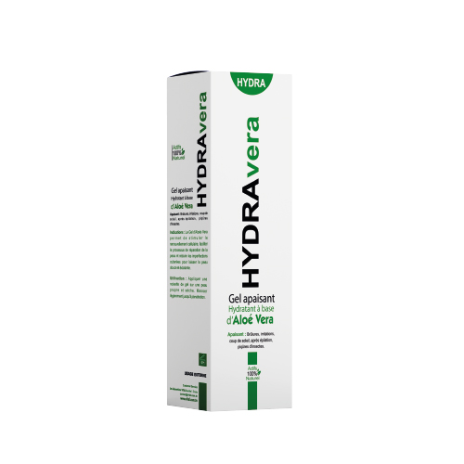
HYDRAVERA
INDICATIONS
Apaise des coups de soleils
Stimule le renouvellement cellulaire
Facilite le processus de réparation de la peau
Réduit les imperfections cutanées et laisse la peau douce et éclatante
Crème
90 gr
COMPOSITION
Aloès Vera
CONSEILS D'UTILISATION
Age | UTILISATION
Adulte | Appliquer une noisette de gel sur une peau propre et sèche, masser légèrement jusqu'à pénétration

Slide 6
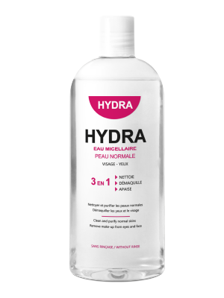
INDICATIONS
HYDRA EAU MICELLAIRE PEAU NORMALE
Élimine efficacement les impuretés et le maquillage tout en purifiant la peau.
Assure un nettoyage complet, retire le maquillage et contribue à la purification cutanée.
Déloge les impuretés, dissout le maquillage et favorise une peau purifiée
COMPOSITION
Eau de fleur d’oranger (Citrus aurantium) 0.248 g
Hydrolat de lavande (Lavandula angustifolia) 0.248 g
Eau de rose 0.248 g
CONSEILS D'UTILISATION
Age | UTILISATION
Adulte | Imbibez un coton d’Eau Micellaire HYDRA et passez délicatement sur le visage, les yeux et le cou pour nettoyer, sans rinçage.

Slide 7
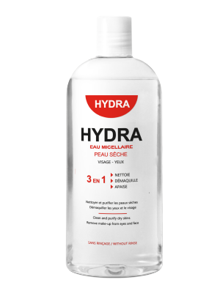
HYDRA EAU MICELAIRE PEAU SECHE
INDICATIONS
Élimine efficacement et en douceur les
Impuretés du visage et des yeux.
Sa formule, enrichie en glycérine hydratante,
protège des irritations. La peau est nette et
fraîche
COMPOSITION
Eau de rose 0.25 g
Eau de fleur d’oranger(Citrus aurantium) 0.25 g
CONSEILS D'UTILISATION
Age | UTILISATION
Adulte | Appliquer matin et/ou soir à l’aide d’un coton sur le visage et les yeux. Sans rinçage.

Slide 8
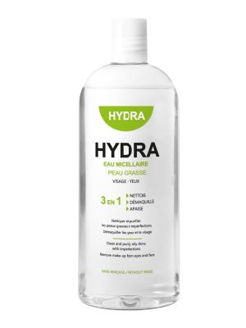
HYDRA EAU MICELAIRE PEAU GRASSE
INDICATIONS
Adaptée aux peaux grasses et sensibles, elle aide à éliminer les impuretés et à se débarrasser de l’excès de sébum en douceur sans dessécher pour laisser la peau nette et fraîche.
COMPOSITION
Hydrolat de romarin (Rosmarinus officinalis camphoriferum)0.25 g
Eau de rose(rosa damascena flower water)0.25 g
Hydrolat de géranium(pelargonium graveolens flower/leaf/stem water)0.25
CONSEILS D'UTILISATION
Age | UTILISATION
Adulte | Appliquer matin et/ou soir à l’aide d’un coton sur le visage et les yeux. Sans rinçage.

Slide 9
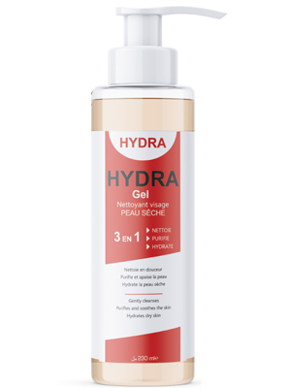
HYDRA GEL NETTOYANT PEAU SECHE
INDICATIONS
Gel nettoyant visage à usage quotidien,
permet d’éliminer les impuretés, le
maquillage et les particules de pollution tout
en assurant une hydratation de la peau.
GEL
90 gr
230 ML
COMPOSITION
Glycerin 4.664 g
(Beurre de karité butyrospermum parkii butter)1.632 g
Huile végétale d’avocat (persea gratissima oil)1.17 g
Gel d'aloés vera( Suc concentré et séché provenant
des feuilles) 0.793g
CONSEILS D'UTILISATION
Age | UTILISATION
Adulte | Appliquez le gel sur le visage mouillé quotidiennement 1 à 2 fois par jour pendant une minute sans frotter les zones délicates puis rincer.

Slide 10
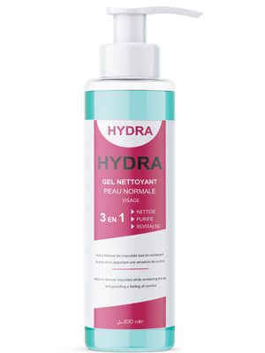
HYDRA GEL NETTOYANT PEAU NORMALE
INDICATIONS
Gel nettoyant visage à usage quotidien, permet d’éliminer les impuretés, le maquillage et les particules de pollution tout en revitalisant la peau et en apportant une sensation de confort.
GEL
230 ML
Hydrolat de lavande 14g
Glycérine (GLYCERIN) 8.45g
D-panthénol (PANTHENOL ) 1.41g
COMPOSITION
CONSEILS D'UTILISATION
Age | UTILISATION
Adulte | Appliquer sur une peau mouillée, faire mousser puis rincer, matin et soir ou seulement le matin avec, en relais l’eau micellaire Hydra peau normale pour le démaquillage du soir.

Slide 11
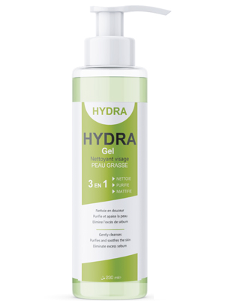
HYDRA GEL NETTOYANT PEAU GRASSE
INDICATIONS
Gel nettoyant visage à usage quotidien,
permetd’éliminer les impuretés, le maquillage et
les particules de pollution tout en régulantla
sécrétion du sébum et en gardantl’hydratation
normale de la peau.
GEL
230 ML
COMPOSITION
Hydrolat de romarin (ROSMARINUS OFFICINALIS WATER ) 14g
Sulfate de zinc (22.73 %) (ZINC SULFATE) 0.28 g
CONSEILS D'UTILISATION
Age | UTILISATION
Adulte | Appliquer sur peau mouillée, faire mousser puis rincer matin et soir ou seulement le matin, avec en relais, l’eau Micellaire HYDRA peau grasse pour le démaquillage du soir.

Slide 12
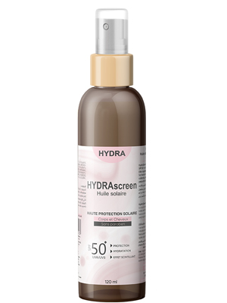
HYDRASCREEN HUILE SOLAIRE
INDICATIONS
Protéger la peau contre les UVA /UVB
Préserver l’hydratation de la peau
HUILE
120 ML
COMPOSITION
Acersorb OMC Ethylhexylmethoxycinnamate10.87 g
PARSOL HMS homosalate 10.87 g
PARSOL SHIELD
bis éthyl hexyloxyphenol mehoxy phenyl triazine7.61 g
Parsol 1789 5.44 g
Butyl Methoxydibenzoylmethane
PARSOL EHS
ethylhexylsalicylate
5.44 g

Slide 13
HYDRASCREEN HUILE SOLAIRE
HUILE
120 ML
CONSEILS D'UTILISATION
Age | UTILISATION
Adulte | Vaporisez uniformément sur l’ensemble du corps et les cheveux 20 mn avant l’exposition Renouveler l’application toutes les 2 heures après avoir nagé ou vous être essuyé.

Slide 14
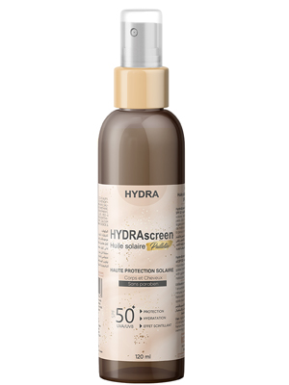
INDICATIONS
HYDRASCREEN HUILE SOLAIRE PAILLETEE
Protège la peau contre les UVA /UVB
Préserve l’hydratation de la peau
Illumine la peau
HUILE
120 ML
COMPOSITION
Acersorb OMC
Ethylhexylmethoxycinnamate 12.11 g
PARSOL HMS HOMOSALATE 12.11 g
Parsol 340 OCTOCRYLENE 12.11 g
PARSOL EHS ETHYLHEXYL SALICYLATE 6.05g
Parsol 1789
Butyl Methoxydibenzoylmethane 6.05g
PARSOL SHIELD Bis-Ethylhexyloxyphenol Methoxyphenyl Triazine 2.42g

Slide 15
HYDRASCREEN HUILE SOLAIRE PAILLETEE
HUILE
120 ML
CONSEILS D'UTILISATION
Age | UTILISATION
Adulte | Vaporisez uniformément sur l’ensemble du corps et les cheveux 20 minutes avant l’exposition au soleil Renouveler l’application toutes les 2 heures après avoir nagé ou être essuyé.

Slide 16
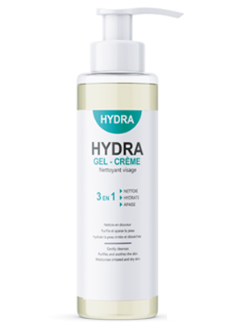
HYDRA GEL-CREME
INDICATIONS
Nettoyer, hydrater et apaiser.
GEL
COMPOSITION
250 ML
Beurre de karité (BUTYROSPERMUM PARKII BUTTER)
0.55 g
Huile végétale d’avocat (PERSEA GRATISSIMA OIL)
0.37 g
Gel d'aloés vera (ALOE BARBADENSIS LEAF JUICE)
0.27 g
CONSEILS D'UTILISATION
Age | UTILISATION
Adulte | Appliquez le gel sur le visage mouillé quotidiennement 1 à 2 fois par jour pendant une minute sans frotter les zones délicates puis rincer.

Slide 17
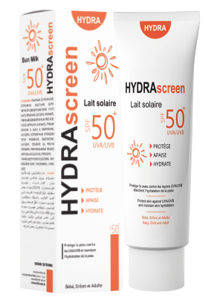
INDICATIONS
Protège la peau contre les UVA /UVB
Préserve l’hydratation de la peau
HYDRASCREEN LAIT SOLAIRE
LAIT
COMPOSITION
90 ML
Parsol 340
OCTOCRYLENE 17.8g
PARSOL SHIELD BIS ETHYL HEXYLOXYPHENOL
METHOXY PHENYL TRIAZINE 15.8g
Oxyde de Zinc ZINC OXIDE 11.8g
Parsol 1789
BUTYL METHOXYDIBENZOYLMETHANE 9.8g
PARSOL EHS
ETHYLHEXYLSALICYLATE7.86g
Huile de noix de coco COCOS NUCIFERA OIL4g

Slide 18
HYDRASCREEN LAIT SOLAIRE
LAIT
90 ML
CONSEILS D'UTILISATION
Age | UTILISATION
Adulte | Appliquer sur l’ensemble du corps 20 minutes avant l’exposition au soleil Renouveler l’application toutes les 2 heures après avoir nagé ou être essuyé.

Slide 19
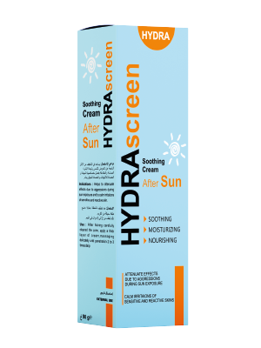
HYDRASCREEN AFTERSUN
INDICATIONS
Atténue les effets dûs aux agressions lors l’exposition au soleil et calme les irritations des peaux sensibles et réactives grâce à ses propriétés apaisantes, anti-inflammatoires et antimicrobiennes.
CREME
90 gr
COMPOSITION
Extrait glycolique de calendula(Calendula officinalis)3.6 g
Beurre de Karité(Butyrospermum parkii)1.8 g
Huile d’amande douce(Prumus amygdalus)1.8 g
Huile de noix de coco 1.8 g
Eau de rose 1.8 g
D-panthénol 1.8 g
Gel d'aloés vera Aloe barbadensis Mill. (= A. vera L.)
Suc concentré et séché provenant des feuilles 0.45 g
Vitamine E (huile)
DL-alpha-Tocopherol Acetate 0.36 g
B-sitostérol 0.054 g
Extrait sec de Millepertuis(Hypericum perforatum)
sommité fleurie 0.036 g

Slide 20
HYDRASCREEN AFTERSUN
CREME
90 gr
CONSEILS D'UTILISATION
Age | UTILISATION
Adulte | Crème à appliquer en couche épaisse 2 à 3 fois par jour.

